Slide 1

МИНОБРНАУКИ РОССИИ
Федеральное государственное бюджетное образовательное учреждение
высшего образования
«МИРЭА – Российский технологический университет»
РТУ МИРЭА
Институт комплексной безопасности и специального приборостроения
Кафедра КБ-4 «Интеллектуальные системы информационной безопасности»
Практическая работа на тему:
ПОСТРОЕНИЕ МОДЕЛИ КЛАССИФИКАЦИИ С ИСПОЛЬЗОВАНИЕМ ДЕРЕВА РЕШЕНИЙ В СРЕДЕ KNIME
Дисциплина: «Технологии интеллектуального анализа данных мониторинга безопасности»
Выполнил: студент группы ББМО-01-21
Павлов Владислав Валерьевич
Проверила:
Латыпова Ольга Валерьевна

Slide 2
Цель работы: построить базовую модель прогнозирования / классификации с использованием дерева решений.
2

Slide 3
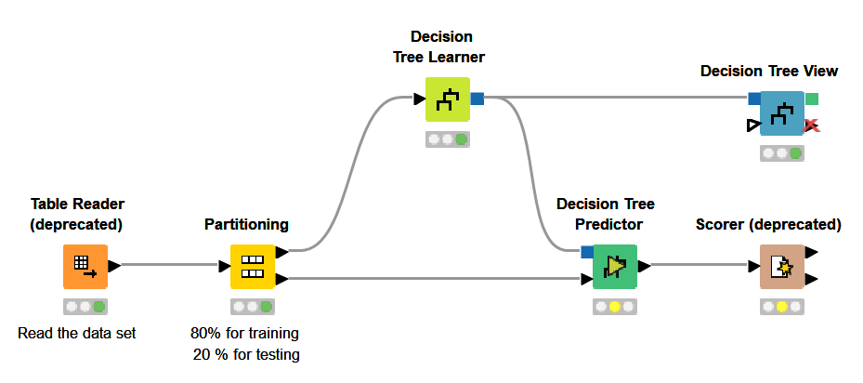
На open source платформе KNIME Analytics Platform был запущен процесс Decision_Tree (рисунок 1).
Рисунок 1 – Процесс Decision_Tree на платформе KNIME
3

Slide 4
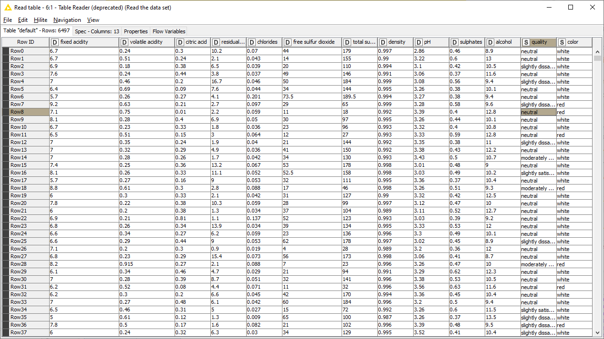
2. В качестве набора данных был взят датасет «wine.table» (рисунок 2). Он представляет собой набор данных о вине:
Категория вина (красное или белое)
Химический состав вина
Качество вина
Рисунок 2 – Датасет wine.table
4

Slide 5
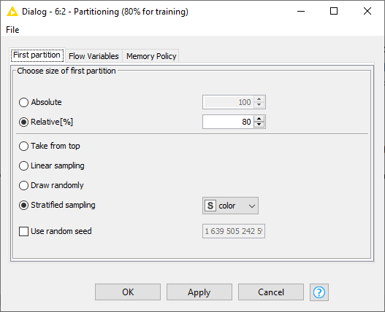
2. Данные были разделены в соотношении 80% (обучающей) и 20% (тестовой) (рисунок 3).
Рисунок 3 – Настройка выборки данных
5

Slide 6
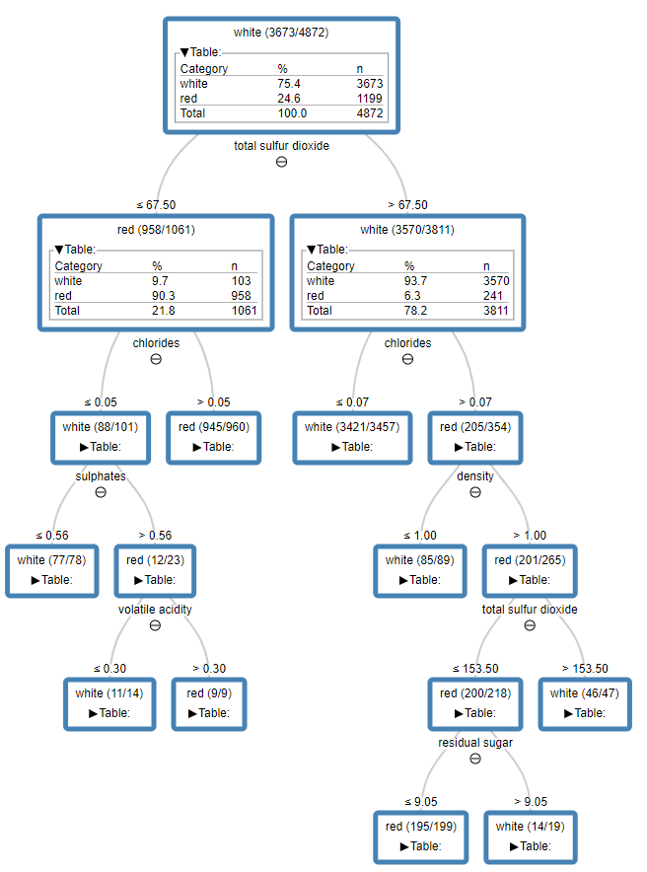
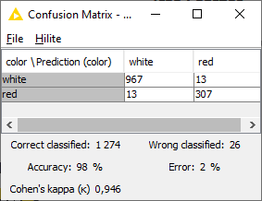
В среде KNIME был запущен алгоритм «Дерево решений». Результат работы алгоритма в виде дерева представлен на рисунке 4 и рисунке 5.
Рисунок 5 – Результат работы
алгоритма «Дерево решений»
Рисунок 4 – Результат работы алгоритма «Дерево решений»
6

Slide 7
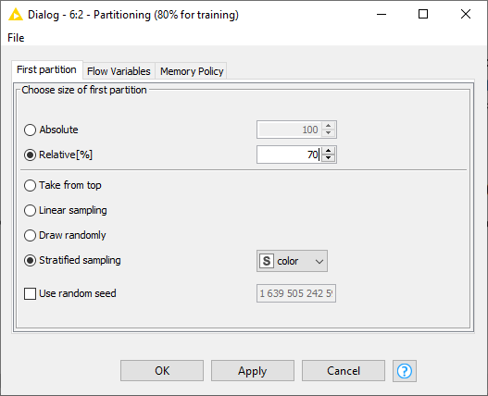


3. Далее на основании того же набора было произведено разделение выборки в следующих соотношениях:
70% (обучающей) и 30% (тестовой)
60% (обучающей) и 40% (тестовой)
90% (обучающей) и 10% (тестовой)
Рисунок 6 – Разделение выборки 70% на 30%
Рисунок 7 – Разделение выборки 60% на 40%
Рисунок 8 – Разделение выборки 90% на 10%
7

Slide 8
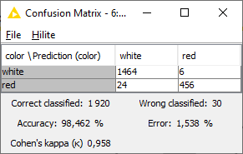
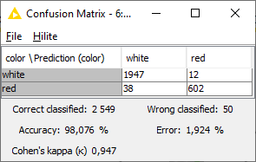
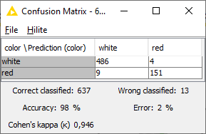
Результаты работы алгоритма на разных разделениях выборки представлены на рисунках (9-11).
Рисунок 9 – 70 на 30
Рисунок 10 – 60 на 40
Рисунок 11 – 90 на 10
8

Slide 9
Исходя из результатов работы алгоритма (рисунки 9-11) можно сделать вывод, что наилучший результат работы наблюдается при разделении выборки в соотношении 70% (обучающей) и 30% (тестовой). При таком разделении выборки данных точность работы алгоритма (accuracy) составила 98,462%.
9

